Slide 1
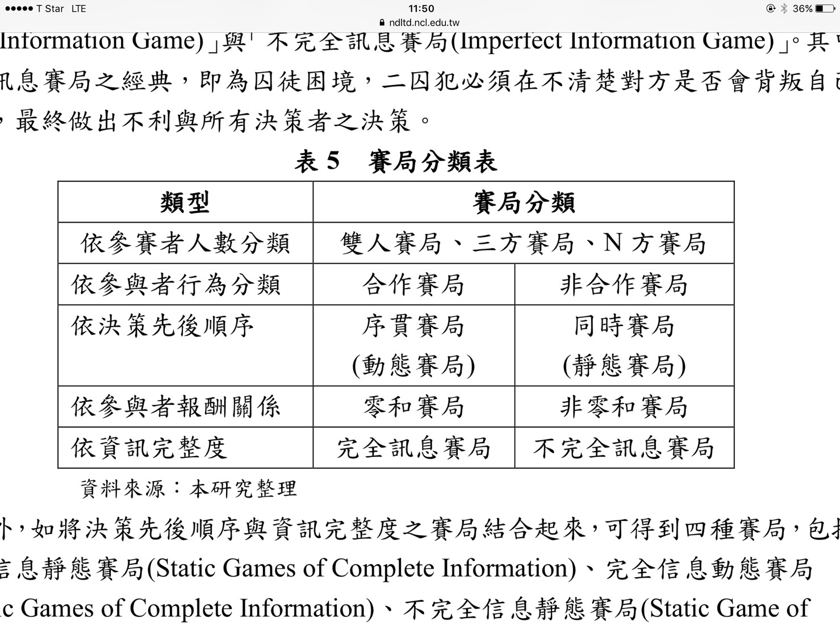
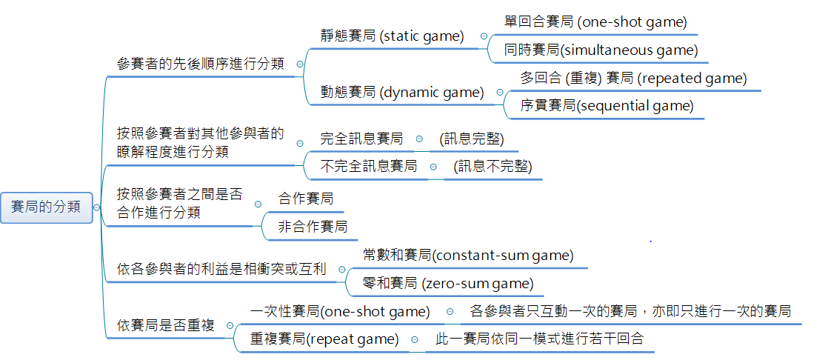
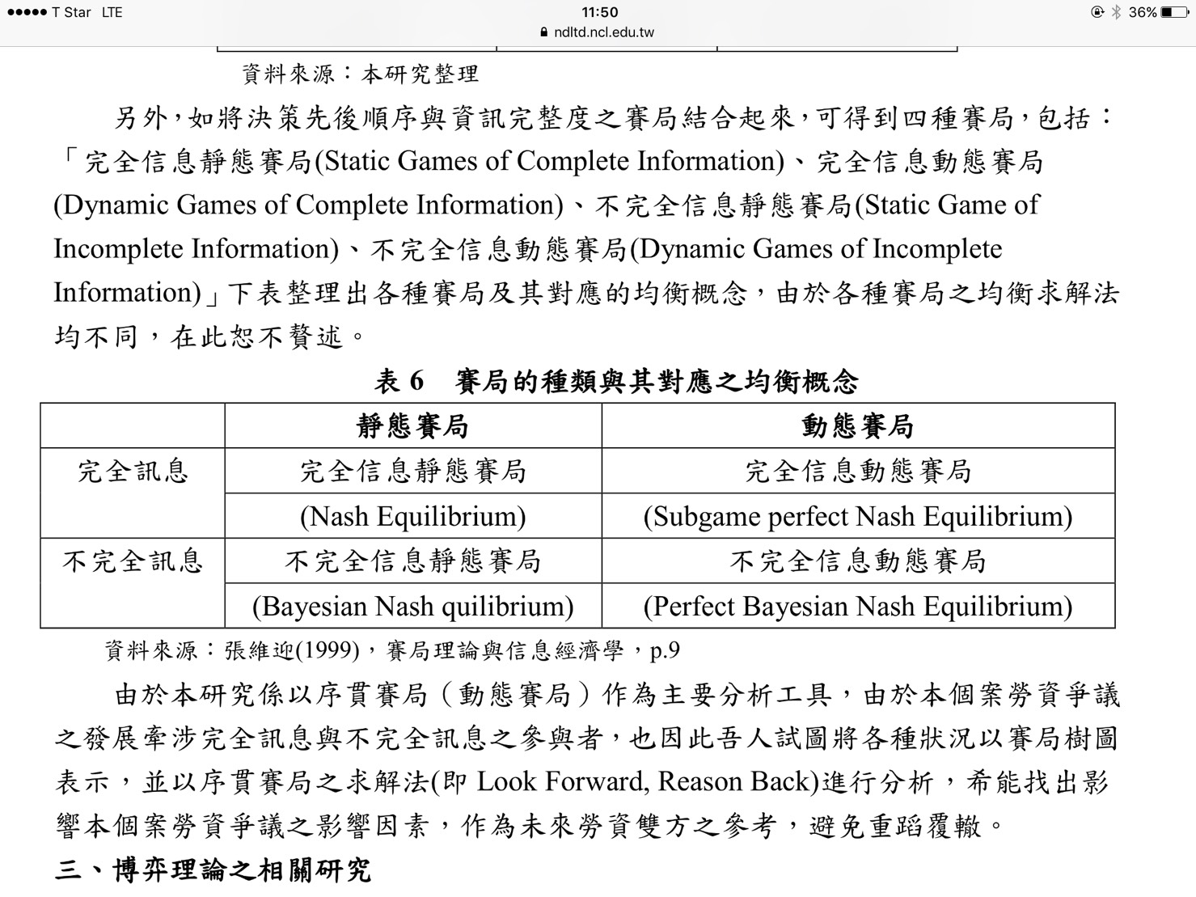
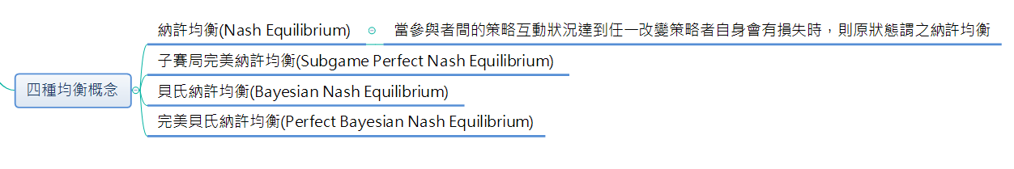
Introduction: strategic thinking, competition strategy, and game theory
Static game
Best response strategy ＆amp; Nash Equilibrium
Mixed Strategy
Dynamic game
Backward induction ＆amp; Sub-game perfect Nash equilibrium
Repeated game
Trigger strategy
Static game with incomplete information
Bayesian Nash Equilibrium
The Revelation Principle
Dynamic game with incomplete information
Signaling game
Adverse selection, screening mechanism
Applications in marketing: advertising ＆amp; channel
Applications Operations: pricing, quality, supply chain
Applications in R＆amp;D: Innovation race ＆amp; incentives
Applications in E-Commerce: Online bargaining ＆amp; auctions

Slide 2


賽局與策略
Game theory and Strategy
「告白遊戲」來闡釋納許均衡此一概念的實用性。
教授:李永銘 老師
告白遊戲
第四組
陳玉瑛 資管專一 0763405
莊 寧 資管專一 0763406
徐欣慧 資管專一 0763417
陳煒群 資管專一 0763418
報告日期：2019/4/13

Slide 3

大 綱
一
四
個案背景
三
協調賽局
二
五
懦夫賽局
囚徒困局
Q&A
賽局與策略
1

Slide 4
個案說明(1/3)
觀念簡介
優勝策略
納許均衡
伯瑞多最佳結果
困局
不論其他參賽者採取何種策略對自己都是比較有利的策略。
沒有參賽者願意「單方面」改變策略的策略組合。
參賽者無法「同時」改進的賽局結果。
納許均衡不是伯瑞多最佳狀態的局面。
有中国最大的原创PPT素材站，有中国最强的PPT制作团队，有人人都能快速提升的PPT培训。清晰、美观、创意、有效、超值、保密，是他们为数百家客户带来意想不到的价值。
2

Slide 5


個案說明(1/3)
交往中的男女二人
交往中的男女二人
每人可以選擇「告白」或「不告白」兩種策略。
告白意味合作，而不告白意味不合作。
兩人的策略選擇交叉相乘，共得四種結果。
不告白
告白
告白
(告白，告白)
(告白，不告白)
不告白
(不告白，告白)
(不告白，不告白)
3

Slide 6
個案說明(1/3)
交往中的男女二人
每人可以選擇「告白」或「不告白」兩種策略。
告白意味合作，而不告白意味不合作。
兩人的策略選擇交叉相乘，共得四種結果。
01
我不告白而你告白
02
雙方都告白
我可以享受玩咖的樂趣而不必負任何責任，這個結果對我最有利，其價值可以稱之為「誘惑」（Temptation）
兩人都可以享受愛情的甜蜜，但也要負起相當責任（例如不能再劈腿了）。這個結果的價值，對雙方是一樣的，可以稱之為「獎勵」（Reward）
Ｔ＝玩咖
Ｒ＝♥
03
雙方都不告白
04
我告白而你不告白
雙方各自心中忐忑，充滿了狐疑，不知道對方究竟想要怎樣，自己下一步該怎麼走。這個結果算是現狀，其價值可以標準化為0，稱之為「懲罰」（Punishment）
我本將心向明月，誰知明月照溝渠，真是令人感到委屈恥辱！這個結果對我最不利，其價值可以稱之為「傻瓜的報酬」（Sucker’s Payoff）
Ｐ＝0
Ｓ＝屈辱
4

Slide 7
大 綱
一
四
個案背景
三
協調賽局
二
五
懦夫賽局
囚徒困局
Q&A
賽局與策略
7

Slide 8
囚徒困局
假設：玩咖＞♥＞0＞屈辱
假設，大家大概可以同意Ｔ＞Ｒ＞Ｐ＞Ｓ
也就是：玩咖＞♥＞0＞屈辱
這個數學關係的成立
使得第一個賽局符合了囚徒困局的條件。
簡言之
因為玩咖的樂趣比要負起責任的愛情好
而且現狀比屈辱好，
不論你告白不告白，對我而言不告白都要比告白來得有利，而這對雙方皆然。
因此，不告白是男女雙方的所謂「優勝策略」，也就是雙方均會選擇不告白。
不告白
告白
告白
♥ ， ♥
屈辱，玩咖
不告白
玩咖，屈辱
0，0
納許均衡：(不告白，不告白)
8

Slide 9
大 綱
一
四
個案背景
三
協調賽局
二
五
懦夫賽局
囚徒困局
Q&A
賽局與策略
9

Slide 10
懦夫賽局
交往中的男女儘有人會告白呢？
假設：玩咖＞♥＞心甘情願＞0
比如有人太過於為對方著迷，不論對方回應與否，心甘情願地自動告白依附
假設，大家大概可以同意Ｔ＞Ｒ＞Ｓ＞Ｐ
也就是：玩咖＞♥＞心甘情願＞0
我告白而你不告白的價值Ｓ便不是屈辱，
而是Ｓ＝心甘情願＞Ｐ＝0了
「懦夫賽局」有兩個納許均衡：（不告白，告白）和（告白，不告白），其中哪一個會發生，就不是賽局理論所能置喙的了。
不告白
告白
告白
♥ ， ♥
心甘情願，玩咖
不告白
玩咖，心甘情願
0，0
納許均衡：(告白，不告白) (不告白，告白)
10

Slide 11
大 綱
一
四
個案背景
三
協調賽局
二
五
懦夫賽局
囚徒困局
Q&A
賽局與策略
11

Slide 12
協調賽局
規規矩矩從一而終地談戀愛比當玩咖好
假設：♥＞玩咖＞0＞屈辱
也有人會認為規規矩矩從一而終地談戀愛比當玩咖好，也就是Ｓ＝♥＞Ｔ＝玩咖。
不告白
告白
告白
♥ ， ♥
屈辱，玩咖
不告白
玩咖，屈辱
0，0
納許均衡：(告白，告白)(不告白，不告白)
12

Slide 13
大 綱
一
四
個案背景
三
狀況
C
二
五
狀況
B
狀況
A
Q&A
XXXX
13

Slide 14
個案說明
YOUR TITTLE HERE
23%
61%
有中国最大的原创PPT素材站有中国最强的PPT制作团队
有中国最大的原创PPT素材站有中国最强的PPT制作团队
48%
有中国最大的原创PPT素材站有中国最强的PPT制作团队
有中国最大的原创PPT素材站有中国最强的PPT制作团队
36%
14

Slide 15
個案說明
自首
不承認
自首
(1年刑期， 1年刑期)
(1年刑期， 1年刑期)
不承認
(1年刑期， 1年刑期)
(1年刑期， 1年刑期)
15

Slide 16
大 綱
一
四
個案背景
三
狀況
C
二
五
狀況
B
狀況
A
Q&A
XXXX
16

Slide 17
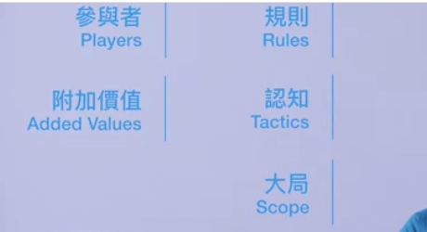
Parts
Notes:
https://zh-tw.coursera.org/lecture/game-theory-and-business-strategy/ke-cheng-ying-pian-fen-xi-sai-ju-de-wu-ge-ji-ben-yuan-su-Lzn8c

Slide 18
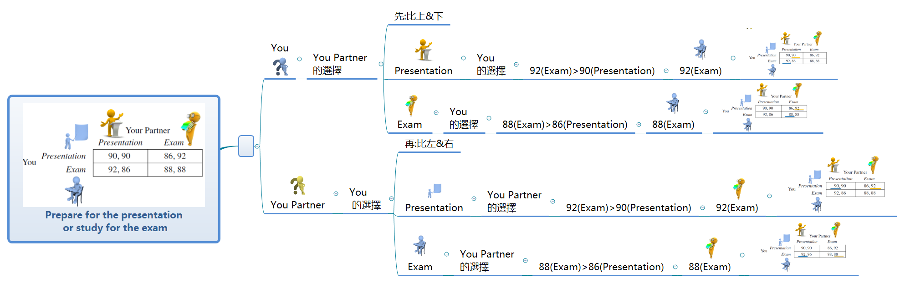
18

Slide 19
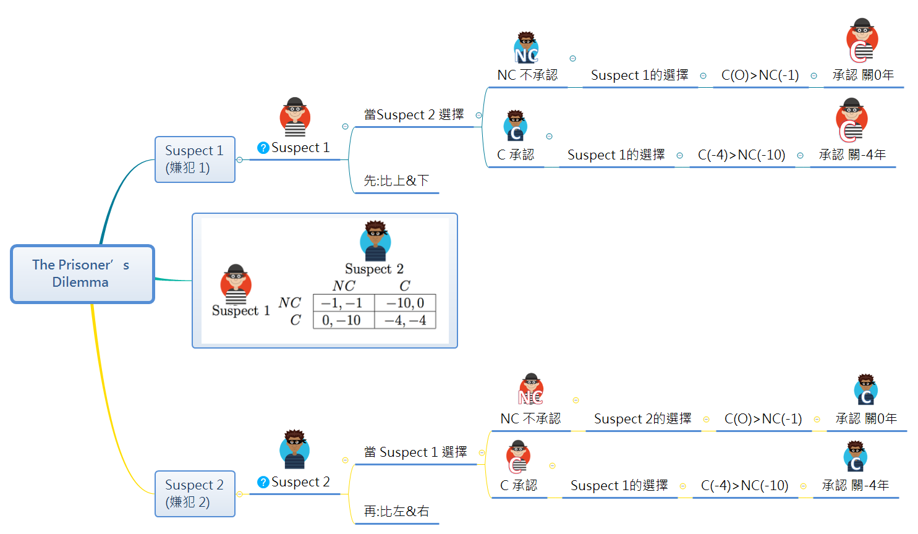
19

Slide 20
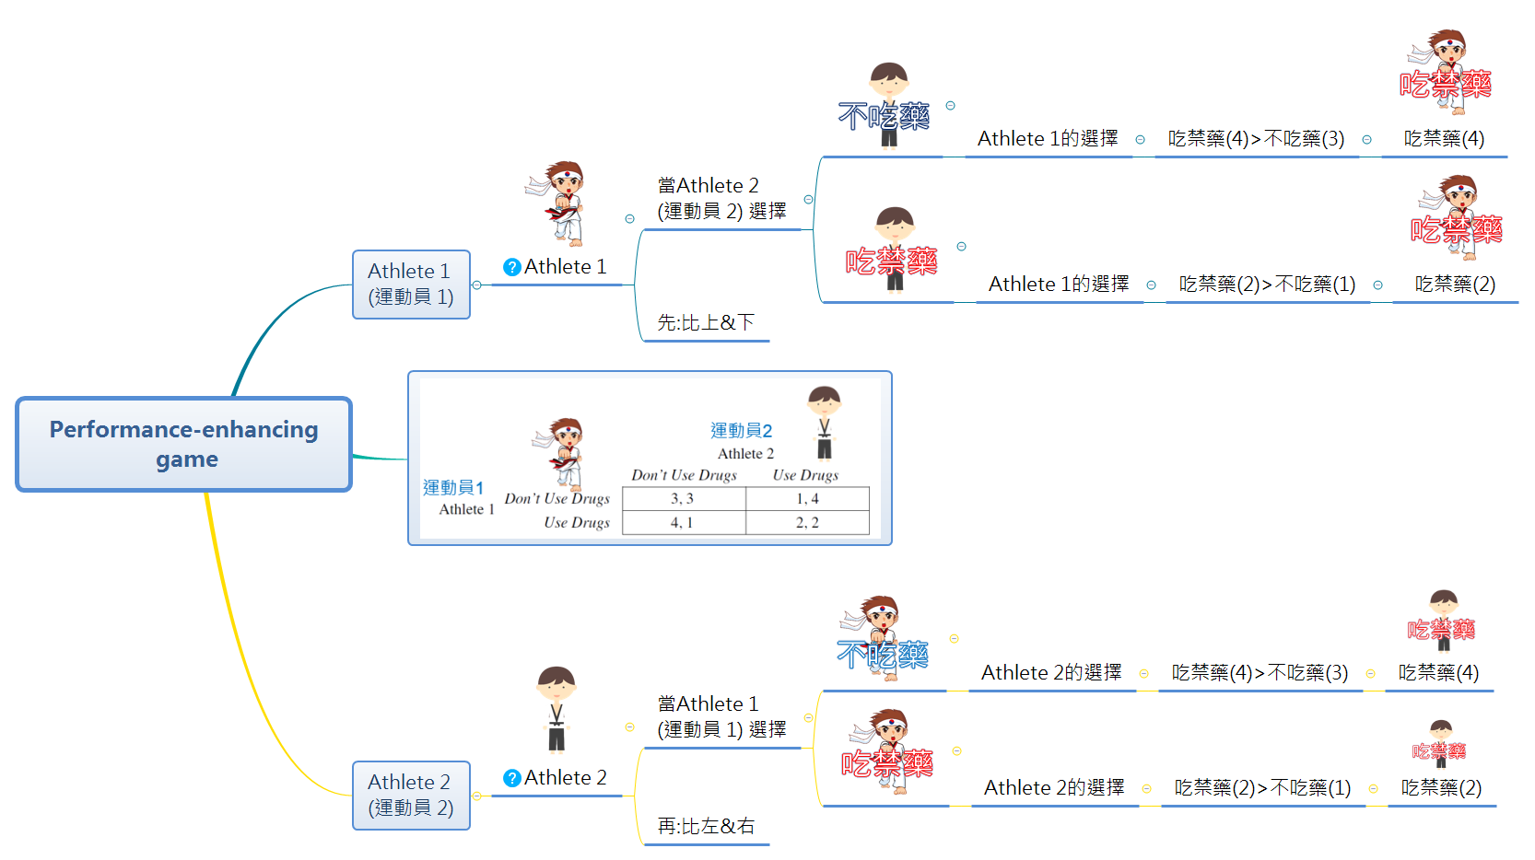
20

Slide 21
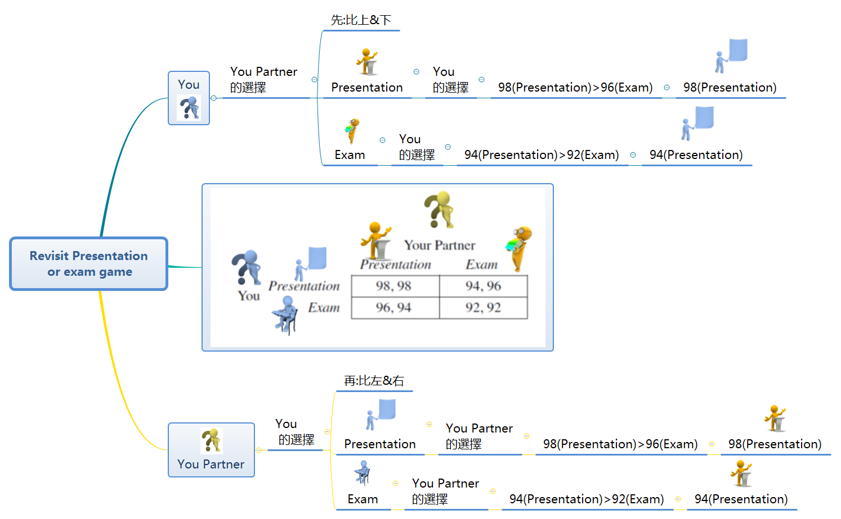
21

Slide 22
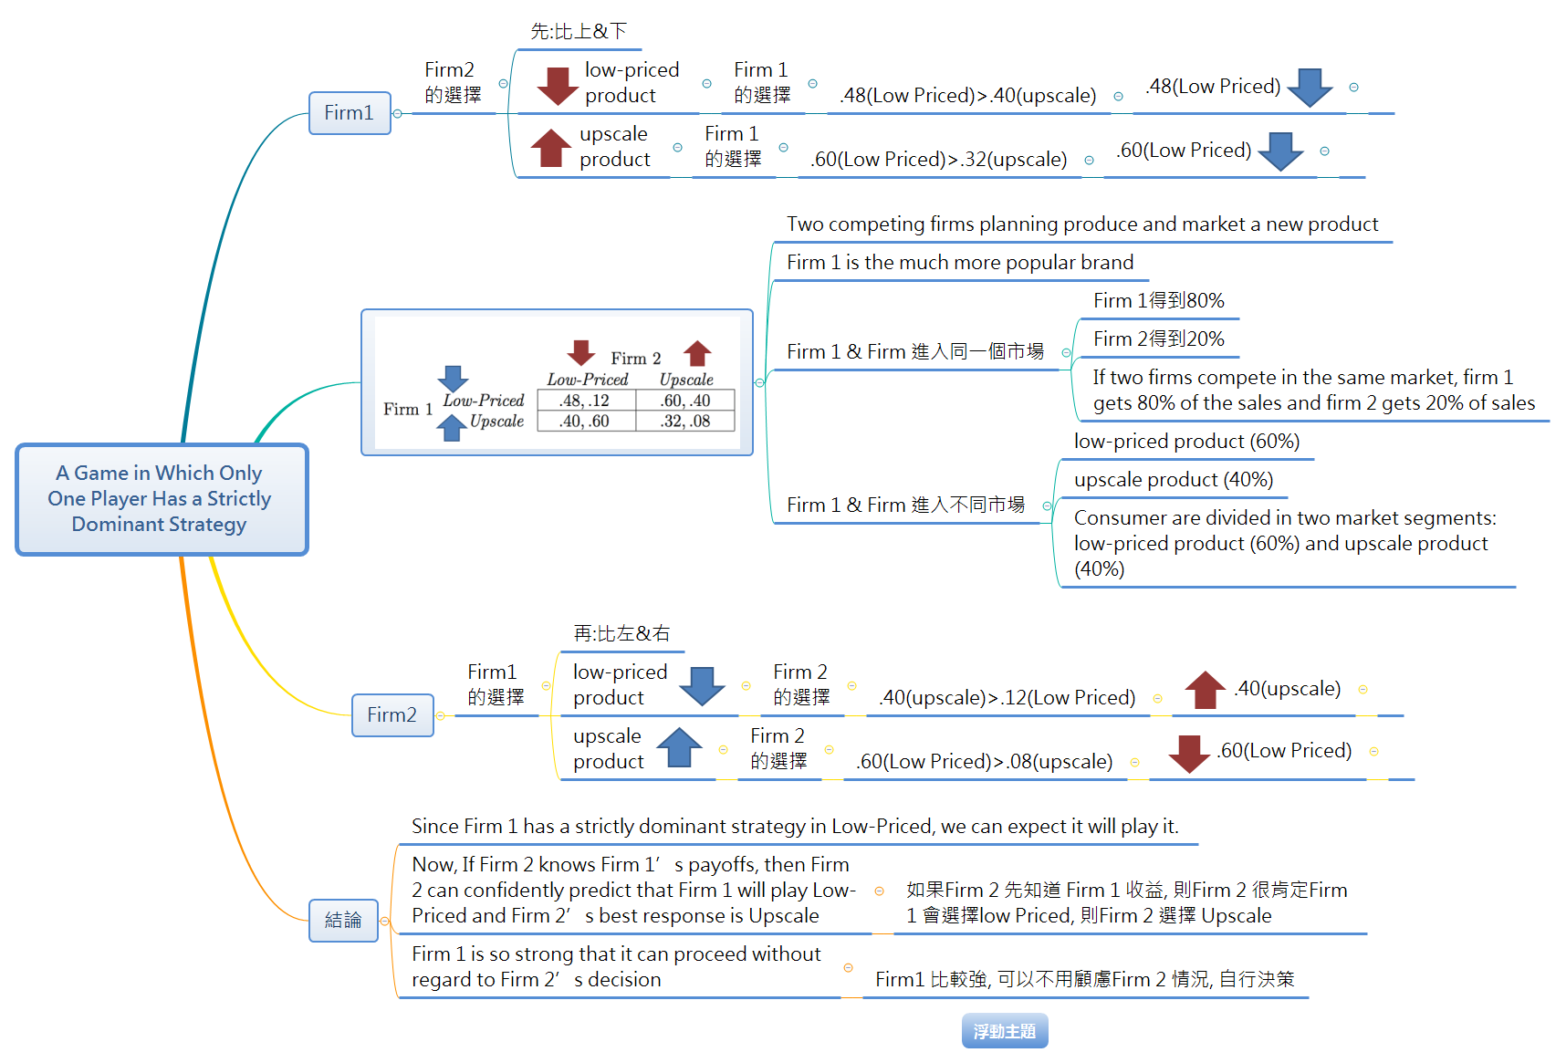
22

Slide 23
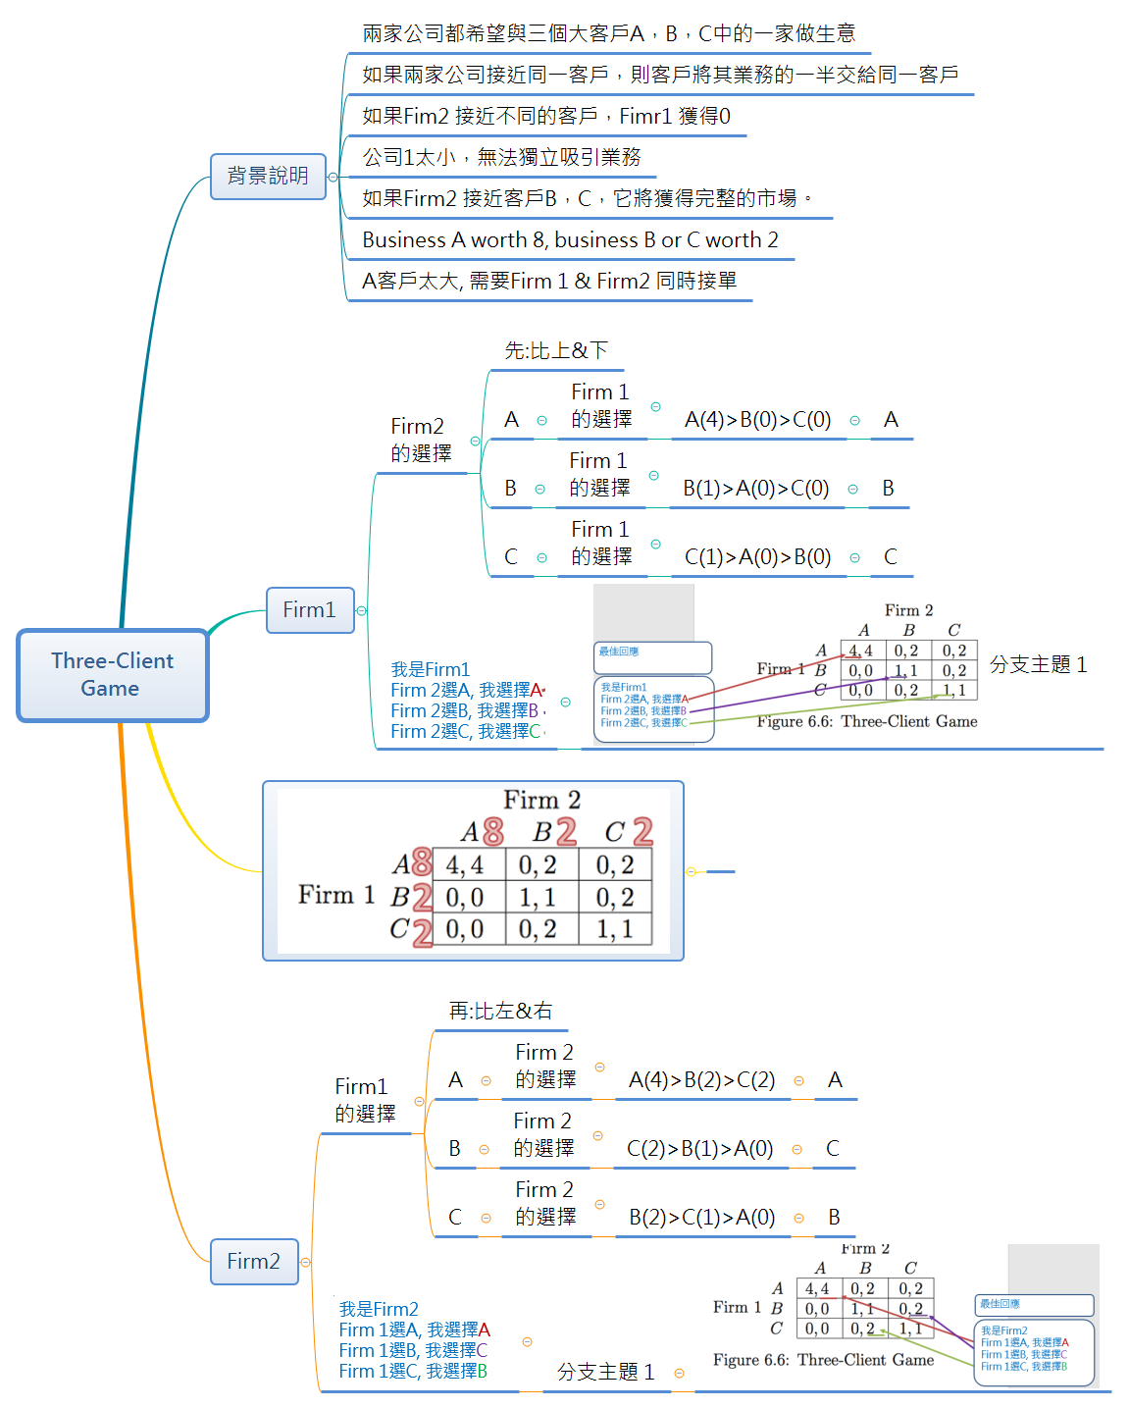
23

Slide 24
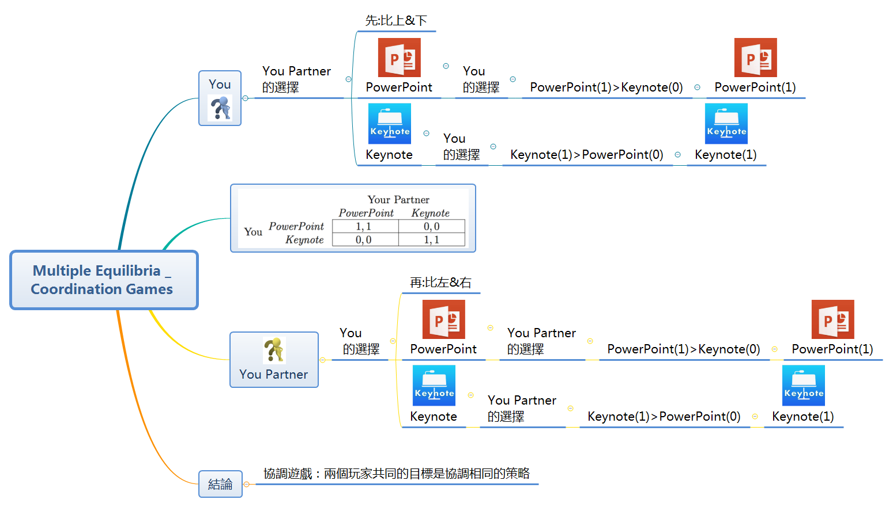

Slide 25
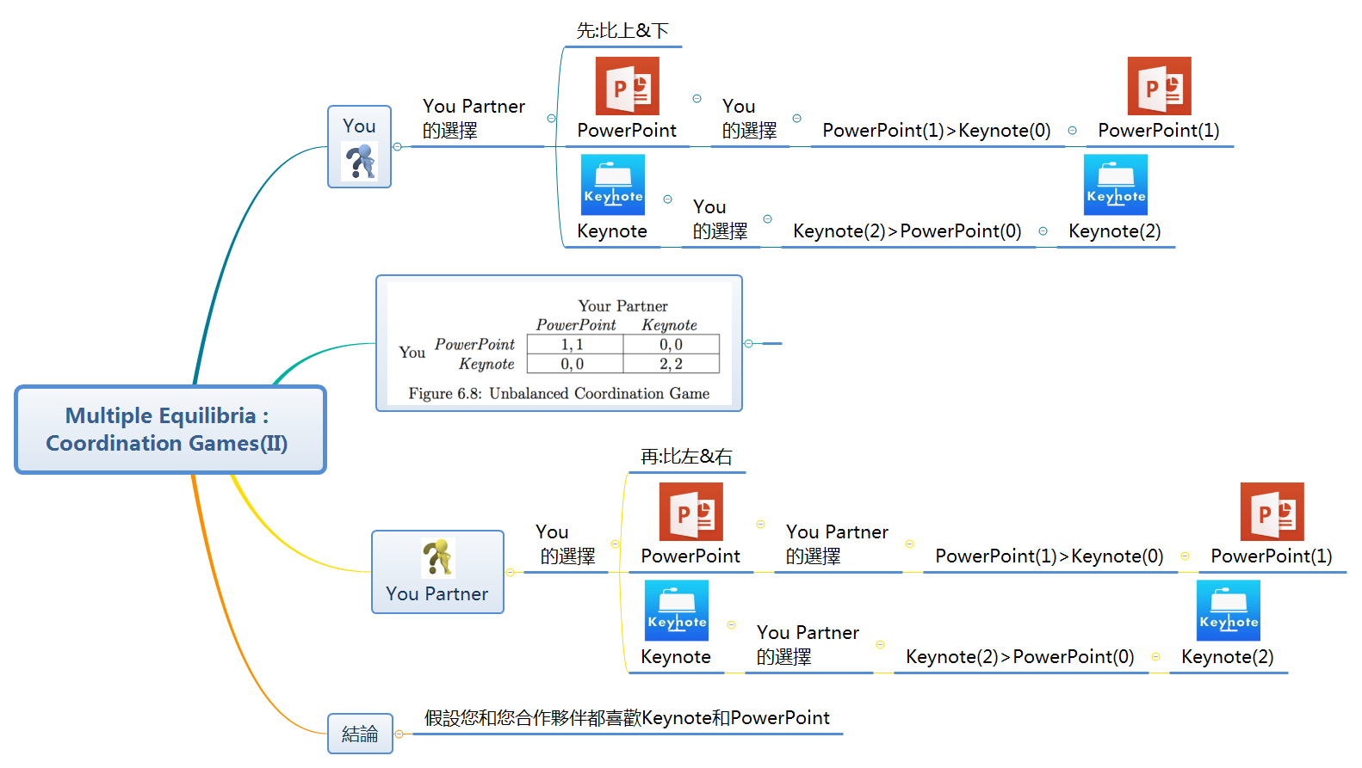

Slide 26
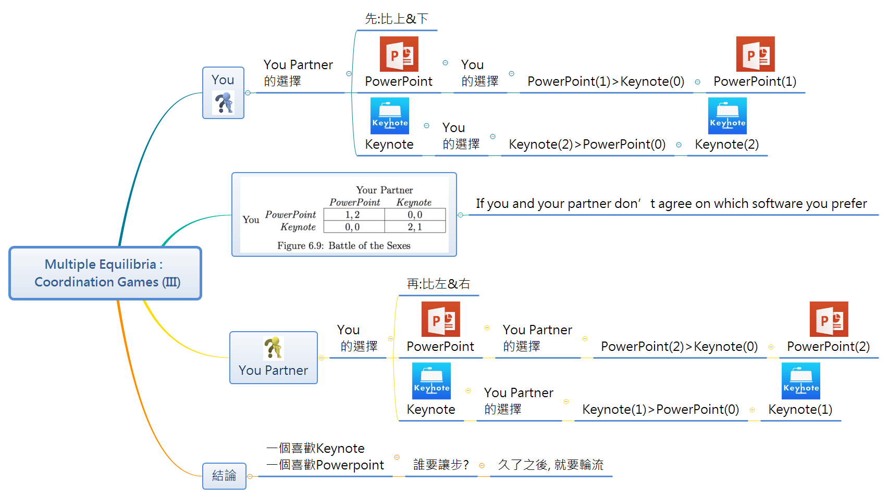

Slide 27
四项并列关系图表
在此添加标题
1
2
在此添加标题
有中国最大的原创PPT素材站有中国最强的PPT制作团队
有中国最大的原创PPT素材站有中国最强的PPT制作团队
在此添加标题
3
4
在此添加标题
有中国最大的原创PPT素材站有中国最强的PPT制作团队
有中国最大的原创PPT素材站有中国最强的PPT制作团队
27

Slide 28
立体箭头递进关系图表
在此添加标题
在此添加标题
有中国最大的原创PPT素材站有中国最强的PPT制作团队
有中国最大的原创PPT素材站有中国最强的PPT制作团队
04
02
ITEM
ITEM
01
03
ITEM
ITEM
在此添加标题
在此添加标题
有中国最大的原创PPT素材站有中国最强的PPT制作团队
有中国最大的原创PPT素材站有中国最强的PPT制作团队
28

Slide 29
六项并列关系图表
在此添加标题
在此添加标题
有中国最大的原创PPT素材站有中国最强的PPT制作团队
有中国最大的原创PPT素材站有中国最强的PPT制作团队
OPTION 01
OPTION 06
在此添加标题
在此添加标题
有中国最大的原创PPT素材站有中国最强的PPT制作团队
OPTION 02
OPTION 05
有中国最大的原创PPT素材站有中国最强的PPT制作团队
OPTION 03
OPTION 04
在此添加标题
在此添加标题
有中国最大的原创PPT素材站有中国最强的PPT制作团队
有中国最大的原创PPT素材站有中国最强的PPT制作团队
29

Slide 30
简约对比关系图表
YOUR TITTLE HERE
23%
61%
有中国最大的原创PPT素材站有中国最强的PPT制作团队
有中国最大的原创PPT素材站有中国最强的PPT制作团队
48%
有中国最大的原创PPT素材站有中国最强的PPT制作团队
有中国最大的原创PPT素材站有中国最强的PPT制作团队
36%
30

Slide 31
质感箭头并列关系图表
YOUR TITTLE HERE
TITTLE HERE
01
04
ITEM
ITEM
02
03
ITEM
ITEM
在此添加标题
在此添加标题
在此添加标题
在此添加标题
有中国最大的原创PPT素材站有中国最强的PPT制作团队
有中国最大的原创PPT素材站有中国最强的PPT制作团队
有中国最大的原创PPT素材站有中国最强的PPT制作团队
有中国最大的原创PPT素材站有中国最强的PPT制作团队
31

Slide 32
百分比对比关系图表
YOUR TITTLE HERE
67%
有中国最大的原创PPT素材站有中国最强的PPT制作团队
45%
有中国最大的原创PPT素材站有中国最强的PPT制作团队
22%
有中国最大的原创PPT素材站有中国最强的PPT制作团队
37%
有中国最大的原创PPT素材站有中国最强的PPT制作团队
32

Slide 33

四项并列关系图表
在此添加标题
在此添加标题
在此添加标题
在此添加标题
有中国最大的原创PPT素材站有中国最强的PPT制作团队
有中国最大的原创PPT素材站有中国最强的PPT制作团队
有中国最大的原创PPT素材站有中国最强的PPT制作团队
有中国最大的原创PPT素材站有中国最强的PPT制作团队
STEP
1
STEP
2
STEP
3
STEP
4
33

Slide 34
四项并列关系图表
在此添加标题
有中国最大的原创PPT素材站有中国最强的PPT制作团队，有人人都能快速提升的PPT培训。
清晰、美观、创意
有效、超值、保密
在此添加标题
有中国最大的原创PPT素材站有中国最强的PPT制作团队
在此添加标题
有中国最大的原创PPT素材站有中国最强的PPT制作团队
在此添加标题
有中国最大的原创PPT素材站有中国最强的PPT制作团队
在此添加标题
有中国最大的原创PPT素材站有中国最强的PPT制作团队
34

Slide 35
四项并列关系图表
有中国最大的原创PPT素材站有中国最强的PPT制作团队
有中国最大的原创PPT素材站有中国最强的PPT制作团队
在此添加标题
在此添加标题
YOUR TITTLE HERE
有中国最大的原创PPT素材站有中国最强的PPT制作团队
有中国最大的原创PPT素材站有中国最强的PPT制作团队
在此添加标题
在此添加标题
35

Slide 36
五项对比关系图表
100%
90%
90%
80%
有中国最大的原创PPT素材站有中国最强的PPT制作团队
70%
有中国最大的原创PPT素材站有中国最强的PPT制作团队
有中国最大的原创PPT素材站有中国最强的PPT制作团队
有中国最大的原创PPT素材站有中国最强的PPT制作团队
有中国最大的原创PPT素材站有中国最强的PPT制作团队
有中国最大的原创PPT素材站，有中国最强的PPT制作团队，有人人都能快速提升的PPT培训。清晰、美观、创意、有效、超值、保密，是他们为数百家客户带来意想不到的价值。
36

Slide 37




立体相框并列关系图表
在此添加标题
在此添加标题
在此添加标题
在此添加标题
有中国最大的原创PPT素材站有中国最强的PPT制作团队
有中国最大的原创PPT素材站有中国最强的PPT制作团队
有中国最大的原创PPT素材站有中国最强的PPT制作团队
有中国最大的原创PPT素材站有中国最强的PPT制作团队
有中国最大的原创PPT素材站，有中国最强的PPT制作团队，有人人都能快速提升的PPT培训。清晰、美观、创意、有效、超值、保密，是他们为数百家客户带来意想不到的价值。
37

Slide 38
层级关系图表
YOUR TITTLE HERE
01
有中国最大的原创PPT素材站有中国最强的PPT制作团队
02
有中国最大的原创PPT素材站有中国最强的PPT制作团队
03
有中国最大的原创PPT素材站有中国最强的PPT制作团队
有中国最大的原创PPT素材站，有中国最强的PPT制作团队，有人人都能快速提升的PPT培训。清晰、美观、创意、有效、超值、保密，是他们为数百家客户带来意想不到的价值。
38

Slide 39
四项并列关系图表
在此添加标题
有中国最大的原创PPT素材站有中国最强的PPT制作团队
在此添加标题
有中国最大的原创PPT素材站有中国最强的PPT制作团队
在此添加标题
有中国最大的原创PPT素材站有中国最强的PPT制作团队
在此添加标题
有中国最大的原创PPT素材站有中国最强的PPT制作团队
有中国最大的原创PPT素材站，有中国最强的PPT制作团队，有人人都能快速提升的PPT培训。清晰、美观、创意、有效、超值、保密，是他们为数百家客户带来意想不到的价值。
39

Slide 40
并列关系图表
YOUR TITTLE HERE
03
在此添加标题
有中国最大的原创PPT素材站有中国最强的PPT制作团队
01
在此添加标题
在此添加标题
02
有中国最大的原创PPT素材站有中国最强的PPT制作团队
有中国最大的原创PPT素材站有中国最强的PPT制作团队
有中国最大的原创PPT素材站，有中国最强的PPT制作团队，有人人都能快速提升的PPT培训。清晰、美观、创意、有效、超值、保密，是他们为数百家客户带来意想不到的价值。
40

Slide 41
微立体数据图表改造
YOUR TITTLE HERE
30%
50%
80%
100%
2007
2010
2012
2014
TEXT HERE
TEXT HERE
TEXT HERE
TEXT HERE
有中国最大的原创PPT素材站，有中国最强的PPT制作团队，有人人都能快速提升的PPT培训。清晰、美观、创意、有效、超值、保密，是他们为数百家客户带来意想不到的价值。
41

Slide 42
微立体数据图表改造
YOUR TITTLE HERE
30%
50%
80%
100%
在此添加标题
在此添加标题
在此添加标题
在此添加标题
有中国最大的原创PPT素材站有中国最强的PPT制作团队
有中国最大的原创PPT素材站有中国最强的PPT制作团队
有中国最大的原创PPT素材站有中国最强的PPT制作团队
有中国最大的原创PPT素材站有中国最强的PPT制作团队
TEXT HERE
TEXT HERE
TEXT HERE
TEXT HERE
有中国最大的原创PPT素材站，有中国最强的PPT制作团队，有人人都能快速提升的PPT培训。清晰、美观、创意、有效、超值、保密，是他们为数百家客户带来意想不到的价值。
42

Slide 43
微立体数据图表改造
YOUR TITTLE HERE
有中国最大的原创PPT素材站，有中国最强的PPT制作团队，有人人都能快速提升的PPT培训。清晰、美观、创意、有效、超值、保密，是他们为数百家客户带来意想不到的价值。
43

Slide 44
微立体数据图表改造
YOUR TITTLE HERE
2007
2010
2012
2014
TEXT HERE
TEXT HERE
TEXT HERE
TEXT HERE
有中国最大的原创PPT素材站，有中国最强的PPT制作团队，有人人都能快速提升的PPT培训。清晰、美观、创意、有效、超值、保密，是他们为数百家客户带来意想不到的价值。
44

Slide 45
标签质感并列关系图表
YOUR TITTLE HERE
01
02
03
04
05
YOUR TITTLE HERE
YOUR TITTLE HERE
YOUR TITTLE HERE
YOUR TITTLE HERE
YOUR TITTLE HERE
有中国最大的原创PPT素材站有中国最强的PPT制作团队
有中国最大的原创PPT素材站有中国最强的PPT制作团队
有中国最大的原创PPT素材站有中国最强的PPT制作团队
有中国最大的原创PPT素材站有中国最强的PPT制作团队
有中国最大的原创PPT素材站有中国最强的PPT制作团队
有中国最大的原创PPT素材站，有中国最强的PPT制作团队，有人人都能快速提升的PPT培训。清晰、美观、创意、有效、超值、保密，是他们为数百家客户带来意想不到的价值。
45

Slide 46
立体球并列关系图表
YOUR TITTLE HERE
在此添加标题
在此添加标题
在此添加标题
在此添加标题
有中国最大的原创PPT素材站，有中国最强的PPT制作团队
有中国最大的原创PPT素材站，有中国最强的PPT制作团队
有中国最大的原创PPT素材站，有中国最强的PPT制作团队
有中国最大的原创PPT素材站，有中国最强的PPT制作团队
有中国最大的原创PPT素材站，有中国最强的PPT制作团队，有人人都能快速提升的PPT培训。清晰、美观、创意、有效、超值、保密，是他们为数百家客户带来意想不到的价值。
46

Slide 47
四项递进关系图表
YOUR TITTLE HERE
在此添加标题
在此添加标题
在此添加标题
在此添加标题
有中国最大的原创PPT素材站，有中国最强的PPT制作团队
有中国最大的原创PPT素材站，有中国最强的PPT制作团队
有中国最大的原创PPT素材站，有中国最强的PPT制作团队
有中国最大的原创PPT素材站，有中国最强的PPT制作团队
有中国最大的原创PPT素材站，有中国最强的PPT制作团队，有人人都能快速提升的PPT培训。清晰、美观、创意、有效、超值、保密，是他们为数百家客户带来意想不到的价值。
47

Slide 48
并列关系图表
YOUR TITTLE HERE
在此添加标题
在此添加标题
在此添加标题
在此添加标题
有中国最大的原创PPT素材站，有中国最强的PPT制作团队
有中国最大的原创PPT素材站，有中国最强的PPT制作团队
有中国最大的原创PPT素材站，有中国最强的PPT制作团队
有中国最大的原创PPT素材站，有中国最强的PPT制作团队
01
02
03
04
有中国最大的原创PPT素材站，有中国最强的PPT制作团队，有人人都能快速提升的PPT培训。清晰、美观、创意、有效、超值、保密，是他们为数百家客户带来意想不到的价值。
48

Slide 49
并列关系图表
YOUR TITTLE HERE
在此添加标题
有中国最大的原创PPT素材站有中国最强的PPT制作团队
在此添加标题
有中国最大的原创PPT素材站有中国最强的PPT制作团队
在此添加标题
有中国最大的原创PPT素材站有中国最强的PPT制作团队
01
02
03
有中国最大的原创PPT素材站，有中国最强的PPT制作团队，有人人都能快速提升的PPT培训。清晰、美观、创意、有效、超值、保密，是他们为数百家客户带来意想不到的价值。
49

Slide 50
六项并列关系图表
YOUR TITTLE HERE
在此添加标题
在此添加标题
有中国最大的原创PPT素材站有中国最强的PPT制作团队
有中国最大的原创PPT素材站有中国最强的PPT制作团队
在此添加标题
在此添加标题
有中国最大的原创PPT素材站有中国最强的PPT制作团队
有中国最大的原创PPT素材站有中国最强的PPT制作团队
在此添加标题
在此添加标题
有中国最大的原创PPT素材站有中国最强的PPT制作团队
有中国最大的原创PPT素材站有中国最强的PPT制作团队
有中国最大的原创PPT素材站，有中国最强的PPT制作团队，有人人都能快速提升的PPT培训。清晰、美观、创意、有效、超值、保密，是他们为数百家客户带来意想不到的价值。
50

Slide 51

四项聚合关系图表
A
D
OPTION
OPTION
在此添加标题
在此添加标题
有中国最大的原创PPT素材站，有中国最强的PPT制作团队
01
有中国最大的原创PPT素材站，有中国最强的PPT制作团队
STEP
02
04
STEP
STEP
03
B
C
OPTION
STEP
OPTION
在此添加标题
在此添加标题
有中国最大的原创PPT素材站，有中国最强的PPT制作团队
有中国最大的原创PPT素材站，有中国最强的PPT制作团队
51

Slide 52
六项并列关系图表
YOUR TITTLE HERE
在此添加标题
在此添加标题
在此添加标题
有中国最大的原创PPT素材站有中国最强的PPT制作团队
有中国最大的原创PPT素材站有中国最强的PPT制作团队
有中国最大的原创PPT素材站有中国最强的PPT制作团队
在此添加标题
在此添加标题
在此添加标题
有中国最大的原创PPT素材站有中国最强的PPT制作团队
有中国最大的原创PPT素材站有中国最强的PPT制作团队
有中国最大的原创PPT素材站有中国最强的PPT制作团队
有中国最大的原创PPT素材站，有中国最强的PPT制作团队，有人人都能快速提升的PPT培训。清晰、美观、创意、有效、超值、保密，是他们为数百家客户带来意想不到的价值。
52

Slide 53
五项并列关系图表
01
在此添加标题
有中国最大的原创PPT素材站有中国最强的PPT制作团队
02
在此添加标题
有中国最大的原创PPT素材站有中国最强的PPT制作团队
03
在此添加标题
YOUR TITTLE HERE
有中国最大的原创PPT素材站有中国最强的PPT制作团队
04
在此添加标题
有中国最大的原创PPT素材站有中国最强的PPT制作团队
05
在此添加标题
有中国最大的原创PPT素材站有中国最强的PPT制作团队

Slide 54
六项对比关系图表
50%
YOUR TITTLE HERE
60%
YOUR TITTLE HERE
70%
YOUR TITTLE HERE
40%
YOUR TITTLE HERE
90%
YOUR TITTLE HERE
65%
YOUR TITTLE HERE

Slide 55
四项并列关系图表
01
02
03
04
OPTION
OPTION
OPTION
OPTION
添加标题
添加标题
添加标题
添加标题
有中国最大的原创PPT素材站有中国最强的PPT制作团队
有中国最大的原创PPT素材站有中国最强的PPT制作团队
有中国最大的原创PPT素材站有中国最强的PPT制作团队
有中国最大的原创PPT素材站有中国最强的PPT制作团队

Slide 56
Click the edit title
Click the edit title
Click the edit title
Click here to add content click here to add
Click here to add content click here to add
Click here to add content click here to add
Click the edit title
Click the edit title
Click the edit title
Click here to add content click here to add
Click here to add content click here to add
Click here to add content click here to add
56

Slide 57
01
Click the edit title
Click here to add content click here to add
02
Click the edit title
Click here to add content click here to add
title
04
Click the edit title
Click here to add content click here to add
03
Click the edit title
Click here to add content click here to add
57

Slide 58
09:00
10:00
11:00
12:00
Click the edit title
Click the edit title
Click the edit title
Click the edit title
Click here to add content click here to add
Click here to add content click here to add
Click here to add content click here to add
Click here to add content click here to add

Slide 59

STEP 02
STEP 03
Click the edit title
Click the edit title
Click here to add content click here to add
Click here to add content click here to add
STEP 01
STEP 04
Click the edit title
Click the edit title
Click here to add content click here to add
Click here to add content click here to add

Slide 60
Click the edit title
Click here to add content click here to add
Click the edit title
Click here to add content click here to add
OPTION 01
Click the edit title
OPTION 06
Click here to add content click here to add
OPTION 02
title
OPTION 05
Click the edit title
OPTION 03
Click the edit title
Click here to add content click here to add
OPTION 04
Click here to add content click here to add
Click the edit title
Click here to add content click here to add
60

Slide 61
01
Click the edit title
02
Click the edit title
Click here to add content click here to add
Click here to add content click here to add
04
03
Click the edit title
Click the edit title
Click here to add content click here to add
Click here to add content click here to add
61

Slide 62
Click the edit title
STEP
Click here to add content click here to add
03
Click the edit title
STEP
Click here to add content click here to add
02
STEP
Click the edit title
STEP
Click here to add content click here to add
01
Click the edit title
Click here to add content click here to add
62

Slide 63
Click the edit title
Click the edit title
Click here to add content click here to add
Click here to add content click here to add
OPTION 03
OPTION 01
title
OPTION 02
OPTION 04
Click the edit title
Click here to add content click here to add
Click the edit title
Click here to add content click here to add

Slide 64
Click the edit title
Click the edit title
Click the edit title
Click the edit title
Click here to add content click here to add
Click here to add content click here to add
Click here to add content click here to add
Click here to add content click here to add
01
02
03
04
OPTION
OPTION
OPTION
OPTION

Slide 65
26%
37%
54%
79%
96%
01
02
03
04
05
Click the edit title
Click the edit title
Click here to add content click here to add
Click here to add content click here to add
Click the edit title
Click the edit title
Click here to add content click here to add
Click here to add content click here to add
Click the edit title
Click here to add content click here to add
65

Slide 66

Click the edit title
Click the edit title
Click the edit title
点击添加文字说明或复制文本黏贴自此内容要言简意赅
点击添加文字说明或复制文本黏贴自此内容要言简意赅
点击添加文字说明或复制文本黏贴自此内容要言简意赅
01
02
03
66

Slide 67
在此添加标题
在此添加标题
点击添加文字说明或复制文本黏贴自此内容要言简意赅
点击添加文字说明或复制文本黏贴自此内容要言简意赅
在此添加标题
在此添加标题
点击添加文字说明或复制文本黏贴自此内容要言简意赅
点击添加文字说明或复制文本黏贴自此内容要言简意赅
67

Slide 68
在此添加标题
点击添加文字说明或复制文本黏贴自此内容要言简意赅
在此添加标题
在此添加标题
点击添加文字说明或复制文本黏贴自此内容要言简意赅
点击添加文字说明或复制文本黏贴自此内容要言简意赅
五种
办法
在此添加标题
在此添加标题
点击添加文字说明或复制文本黏贴自此内容要言简意赅
点击添加文字说明或复制文本黏贴自此内容要言简意赅
68

Slide 69
点击添加文字说明详情介绍点击添加文字说明详情介绍点击添加文字说明详情介绍
点击添加文字说明详情介绍点击添加文字说明详情介绍点击添加文字说明详情介绍
在此添加标题
在此添加标题
添加文本Work Experience
添加文本
Work Experience
在此添加标题
在此添加标题
点击添加文字说明详情介绍点击添加文字说明详情介绍点击添加文字说明详情介绍
点击添加文字说明详情介绍点击添加文字说明详情介绍点击添加文字说明详情介绍
69

Slide 70
在此添加标题
在此添加标题
在此添加标题
点击添加文字说明或复制文本黏贴自此内容要言简意赅
点击添加文字说明或复制文本黏贴自此内容要言简意赅
点击添加文字说明或复制文本黏贴自此内容要言简意赅
第一项工作
第二项工作
第三项工作
您的内容打在这里或者通过复制您的文本黏贴自此。您的内容打在这里或者通过复制您的文本黏贴自此。您的内容打在这里或者通过复制您的文本黏贴自此您的内容打在这里或者通过复制您的文本黏贴自此。
70

Slide 71
01
在此添加标题
02
在此添加标题
点击添加文字说明或复制文本黏贴自此内容要言简意赅
点击添加文字说明或复制文本黏贴自此内容要言简意赅
03
在此添加标题
04
在此添加标题
点击添加文字说明或复制文本黏贴自此内容要言简意赅
点击添加文字说明或复制文本黏贴自此内容要言简意赅
71

Slide 72
在此添加标题
01
02
在此添加标题
点击添加文字说明或复制文本黏贴自此内容要言简意赅
点击添加文字说明或复制文本黏贴自此内容要言简意赅
OPTION
OPTION
添加文本Work Experience
在此添加标题
03
04
在此添加标题
点击添加文字说明或复制文本黏贴自此内容要言简意赅
点击添加文字说明或复制文本黏贴自此内容要言简意赅
OPTION
OPTION
72

Slide 73
在此添加标题
点击添加文字说明或复制文本黏贴自此内容要言简意赅
01
OPTION
在此添加标题
02
点击添加文字说明或复制文本黏贴自此内容要言简意赅
OPTION
在此添加标题
03
点击添加文字说明或复制文本黏贴自此内容要言简意赅
OPTION
在此添加标题
04
点击添加文字说明或复制文本黏贴自此内容要言简意赅
OPTION
四 大 疑 问
73

Slide 74
时尚多彩
精美
配色
纯矢
量图
图表合集
谢谢观看
74
74

